Slide 1
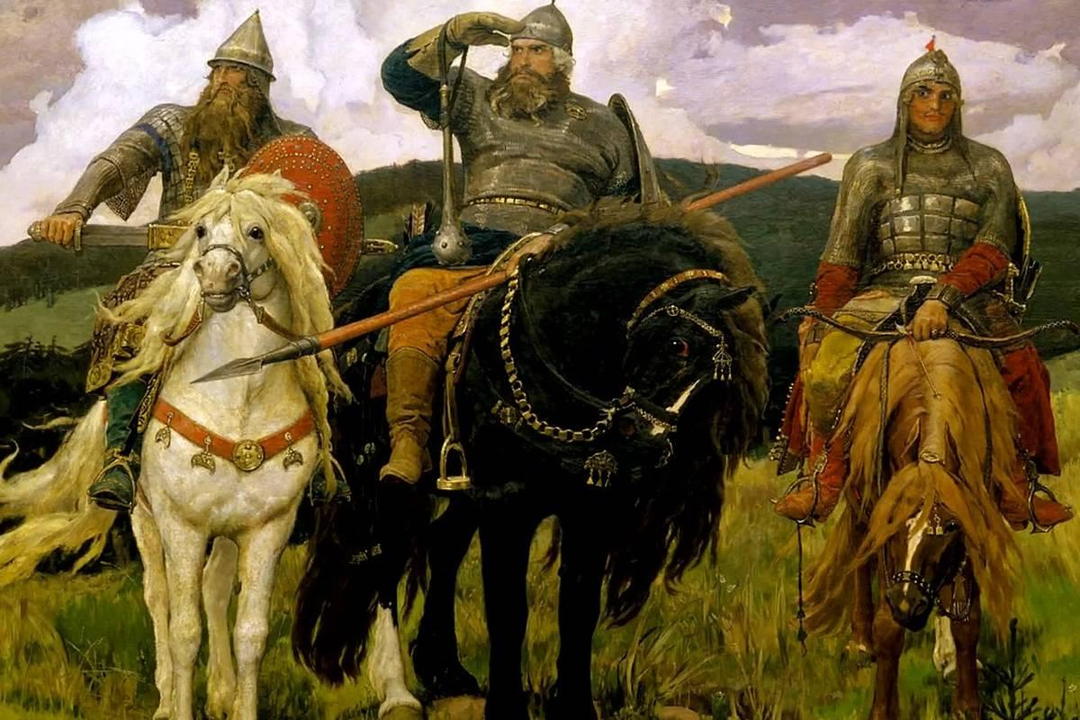

Slide 2
Богатыри Илья Муромец, Добрыня Никитич и Алёша Попович
стоят на страже границ родной земли, а когда ей угрожает опасность приходят на помощь своему народу, защищают и спасают его

Slide 3
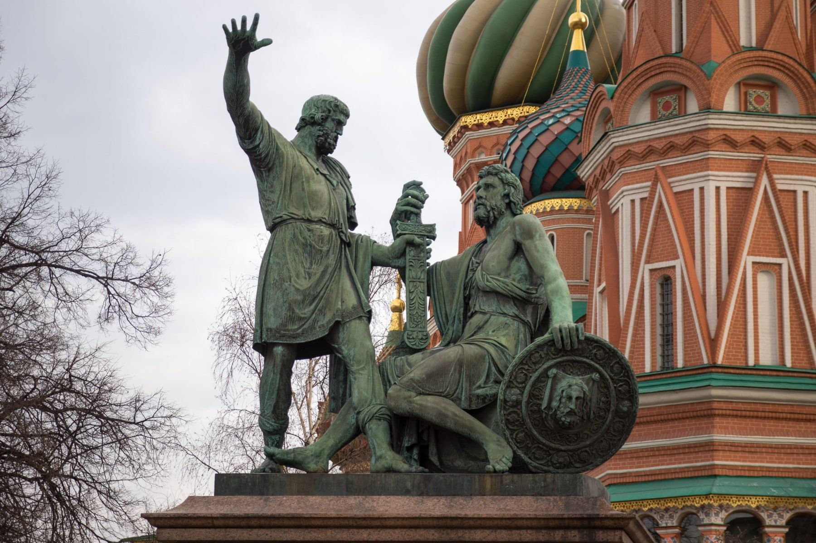

Slide 4
Земский староста Кузьма Минин и князь Дмитрий Пожарский объединили народ в ополчение, чтобы освободить Москву
от польских захватчиков

Slide 5
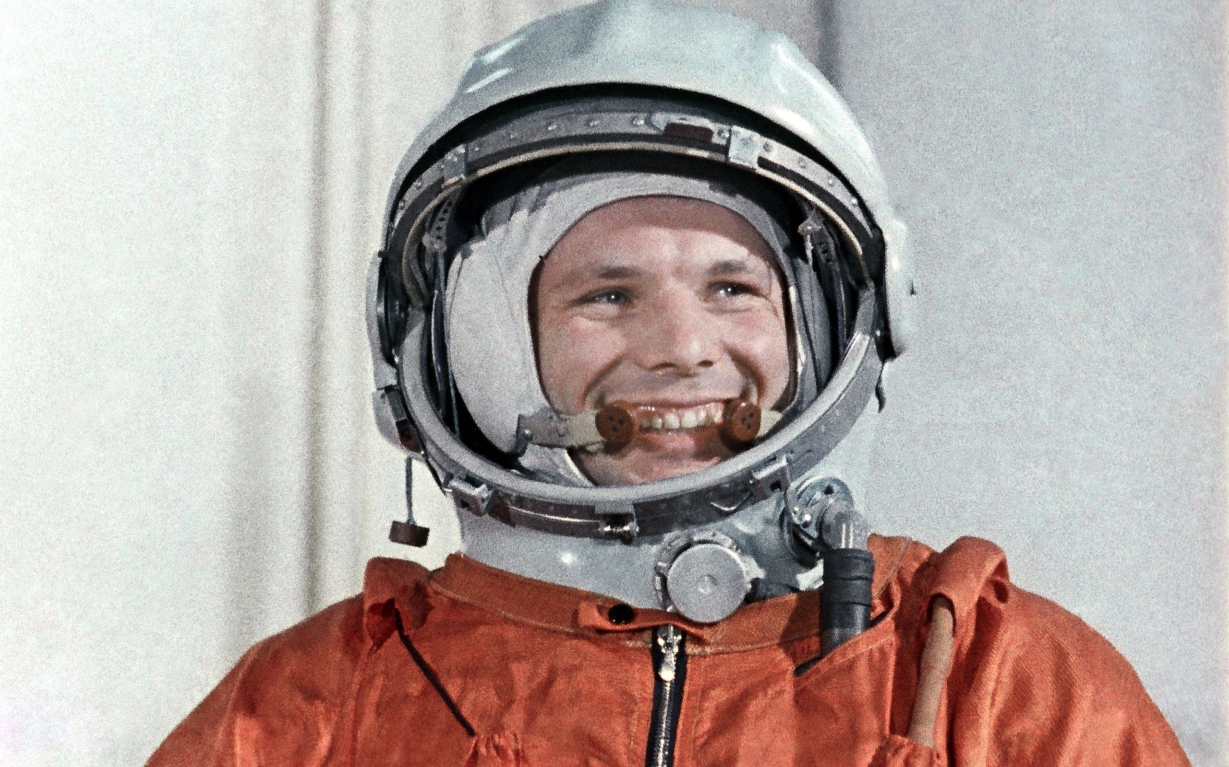

Slide 6
Юрий Гагарин совершил первый в истории человечества космический полёт, который длился 108 минут. Это произошло 12 апреля 1961 года на корабле «Восток»

